Slide 1




NÚMEROS COMPLEJOS
By: Mr. ERICK DUQUE
Contact us:
→ a.m.e.asesoriasmatematicas@gmail.com
→ asesoriasmatematicas0.webnode.com.co
→ @asesoriasmatematicas0
→ @a.m.e._asesorias_matematicas
→ Erick Duque

Slide 2


NÚMEROS COMPLEJOS
Debemos definir qué es el número “i”
El número i corresponde a la solución de la ecuación x² = -1
Por esta razón el número i equivale a la raíz cuadrada de menos 1
x² = -1
$$\text{x} \text{=} \sqrt{\text{−}\text{1}}$$
$$\text{i} \text{=} \sqrt{\text{−}\text{1}}$$
Este número se llama número imaginario

Slide 3
Veamos las potencias del número i

Slide 4
POTENCIAS DE i
Las potencias de i son cíclicas y son las siguientes:
i¹ = i
i² = –1
i³ = –i
i⁴ = 1
A partir de aquí se forman todas las potencias del número i.
i⁵ = i¹ = i
i⁶ = i² = -1
y así sucesivamente…
i⁷ = i³ = -i
i⁸ = i⁴ = 1
.
.
.

Slide 5
POTENCIAS DE i
La pregunta sería: ¿cómo hacer para saber qué potencia corresponde?
Veámoslo con un ejemplo: encontrar i³⁴⁵
86
4
345
344
1
Así i³⁴⁵ = i¹
Tomamos la potencia dada
El residuo de la división es el resultado
La dividimos siempre por 4

Slide 6
Ahora veamos que son los números complejos…

Slide 7
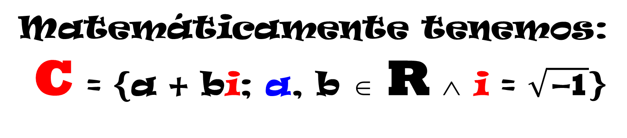

NÚMEROS COMPLEJOS
Un número de la forma a + bi se llama número complejo; donde a y b son números reales e $\text{i}\text{ = }\sqrt{\text{−}\text{1}}$
Matemáticamente tenemos:
C = {a + bi; a, b ∈ R ∧ $\text{i}\text{ = }\sqrt{\text{−}\text{1}}$}

Slide 8
Veamos cómo se operan los números complejos…

Slide 9
OPERACIONES CON COMPLEJOS
Para operar números complejos debemos aplicar los conceptos adquiridos en las operaciones con polinomios (suma, resta, multiplicación y división)

Slide 10
OPERACIONES CON COMPLEJOS
SUMA DE NÚMEROS COMPLEJOS
Para sumar números complejos se deben sumar las partes enteras entre si y las partes imaginarias entre si
2
5i
3
2i
5
3i

Slide 11
OPERACIONES CON COMPLEJOS
RESTA DE NÚMEROS COMPLEJOS
Para restar números complejos se deben restar las partes enteras entre si y las partes imaginarias también
2
5i
3
2i
-1
7i

Slide 12
OPERACIONES CON COMPLEJOS
MULTIPLICACIÓN DE NÚMEROS COMPLEJOS
2
5i
3
2i
Entonces buscamos los términos semejantes
+ 10
6
- 4i
+ 15i
- 10i²
16
+ 11i
i² = –1
Por lo tanto: –10i² se convierte en +10

Slide 13
OPERACIONES CON COMPLEJOS
Otra forma de resolverlo es poner los términos de manera vertical:
2
+ 5i
3
– 2i
Comenzamos a multiplicar
Ahora sumamos…
6
+ 15i
Son términos semejantes
– 4i
– 10i²
+ 10
6
+ 11i
+ 10
16 + 11i
i² = –1
Por lo tanto: –10i² se convierte en +10

Slide 14
OPERACIONES CON COMPLEJOS
DIVISIÓN DE NÚMEROS COMPLEJOS
Para dividir números complejos, se escriben como una fracción y luego multiplicar el numerador y el denominador por el “conjugado de denominador”.
Para entenderlo mejor, veámoslo con un ejemplo:
2
5i
3
2i

Slide 15
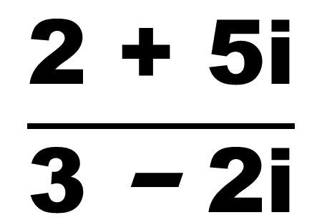
OPERACIONES CON COMPLEJOS
$$\frac{\text{2} \text{+} \text{5}\text{i}}{\text{3} \text{−} \text{2}\text{i}}$$
3 + 2i
El “conjugado del denominador” consiste en cambiar el signo que separa a los dos términos…
Ahora multiplicamos como se multiplican los fraccionarios, numerador con numerador y denominador con denominador…
3 + 2i
6
+ 4i
+ 15i
+ 10i²
– 10
9
+ 6i
– 6i
+ 4
– 4i²
– 4
+ 19i
13

Slide 16
Ahora a practicar…

Slide 17
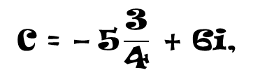
EJERCICIOS DE PRÁCTICA
$$\text{C}\text{ = }\text{−}\text{ 5}\frac{\text{3}}{\text{4}}\text{ + 6}\text{i}\text{,}$$
Dado que:
A = 1 + i,
B = 8 – 5i,
D = – 10 + 10i
Encuentre las respuestas de las siguientes expresiones:
A × B
A + B – (C + D)
A × [B ÷ (C – D)]
{(A – D) × (B + C)} ÷ [(A + C) × (D – B)]
Escribanos sus respuestas a nuestros correos y reciba una retroalimentación

